Slide 1
Miten turvata monipuolinen seurakuntatyö kaikkialla Suomessa?
Luotsi-webinaari 2.10.2024
Kirkkoherra Tuomo Törmänen

Slide 3
Monipaikkainen kirkko – Kirkon maaseutulinjaukset 2023
Maaseutulinjauksien tavoitteena on olla maaseutuseurakuntien tulevaisuuskeskustelun myönteinen ja rohkaiseva avaus. Miten maaseutuseurakunnat voivat omilla päätöksillään rakentaa tulevaisuutta?
Demografiset muutokset maaseudulla. Väestön keskimääräinen ikääntyminen on maaseudulla nopeampaa kuin kaupunkiseuduilla.
Kirkon ajankohtainen kysymys on, miten se toimii ja vaikuttaa eri puolilla Suomea ja vastaa toimintaympäristön muutoksiin niin maaseudulla kuin kaupungeissa. Miten kirkko on läsnä tulevaisuudessa maaseudun ihmisten elämässä? Millaista paikkaperustaista päätöksentekoa kirkossa tarvitaan?

Slide 4
Mitä tiedämme? Mitä emme ajattele?
Maaseudulla väestö ikääntyy ja vähenee
Syntyvyys yleisesti huomattavasti vähäisempää kuin kuolleisuus
Muuttoliike usein miinusmerkkistä
Taloustutkimukselta tilattu maaseutuseurakuntien jäsensegmentointi antaa vastauksia, millainen jäsenistö maaseutuseurakunnissa todellisuudessa on.
Maaseutuseurakuntien jäsenistö ei ole ajattelultaan ja seurakuntaan suhtautumiseltaan niin yhtenäinen kuin helposti ajatellaan
Kenen kanssa seurakunnissa puuhataan?

Slide 5
Perinteiset uskonnolliset (24 %)
57 % miehiä
Yli 50-vuotiaat korostuvat
Tyhjän pesän kotitaloudet korostuvat
Uudenmaan ulkopuolinen alue korostuu
Itseään uskonnollisena pitää 70 % ja kristittynä 87 %
Ainakin joskus rukoilee 89 % ja jumalanpalvelukseen osallistuu ainakin joskus 67 %
Todennäköisyys erota seurakunnan jäsenyydestä pieni
Vahva kiinnittyminen henkilökohtaiseen uskoon ja osallisuus seurakuntaelämään
Näkemykset kirkosta ja eettisistä kysymyksistä perinteisiä ja konservatiivisia

Slide 6
Maltilliset peruskristityt (31 %)
54 % naisia
35-64-vuotiaat korostuvat
Lapsiperheet korostuvat
Työväestö korostuu ja yliopistokoulutus alikorostuu
Uudenmaan ulkopuolinen alue korostuu
Itseään uskonnollisena pitää 27 % ja kristittynä 71 %
Ainakin joskus rukoilee 54 % ja jumalanpalvelukseen osallistuu ainakin joskus 41 %
Todennäköisyys erota seurakunnan jäsenyydestä varsin pieni
Kirkkoa ja seurakuntaa arvostetaan mutta oma osallistuminen vähäisempää
Näkemykset ja arvot maltillisia

Slide 7
Konservatiiviset kristillisyydestä vieraantuneet (20 %)
69 % miehiä
50-64-vuotiaat korostuvat
Tasaisesti erilaisia elämänvaiheita, opiskelijat alikorostuvat ja ammattikoulutus korostuu
Uudellamaalla asuvat korostuvat
Itseään uskonnollisena pitää 3 % ja kristittynä 22 %
Ainakin joskus rukoilee 12 % ja jumalanpalvelukseen osallistuu ainakin joskus 10 %
39 % eronnut kirkosta ja todennäköisyys erota korkea
Uskonnosta vieraantuneita ja vahvasti maallistuneita,
Suhtautuminen kirkkoon negatiivista
Arvot voimakkaasti konservatiivisia, materialistisia ja kansallismielisiä

Slide 8
Liberaalit kirkosta etääntyneet (25 %)
65 % naisia
25-49-vuotiaat korostuvat
Alle kouluikäisten kotitaloudet korostuvat
Toimihenkilöt ja korkeakoulutus korostuvat
Uudellamaalla asuvat korostuvat
Itseään uskonnollisena pitää 14 % ja kristittynä 38 %
Ainakin joskus rukoilee 29 % ja jumalanpalvelukseen osallistuu ainakin joskus 27 %
29 % eronnut kirkosta ja todennäköisyys erota korkea
Suhde kirkkoon ja seurakuntaan etääntynyt, avoimuutta henkisyyttä kohtaan
Vahvasti tasa-arvoa korostavia ja liberaalit arvot korostuvat

Slide 9
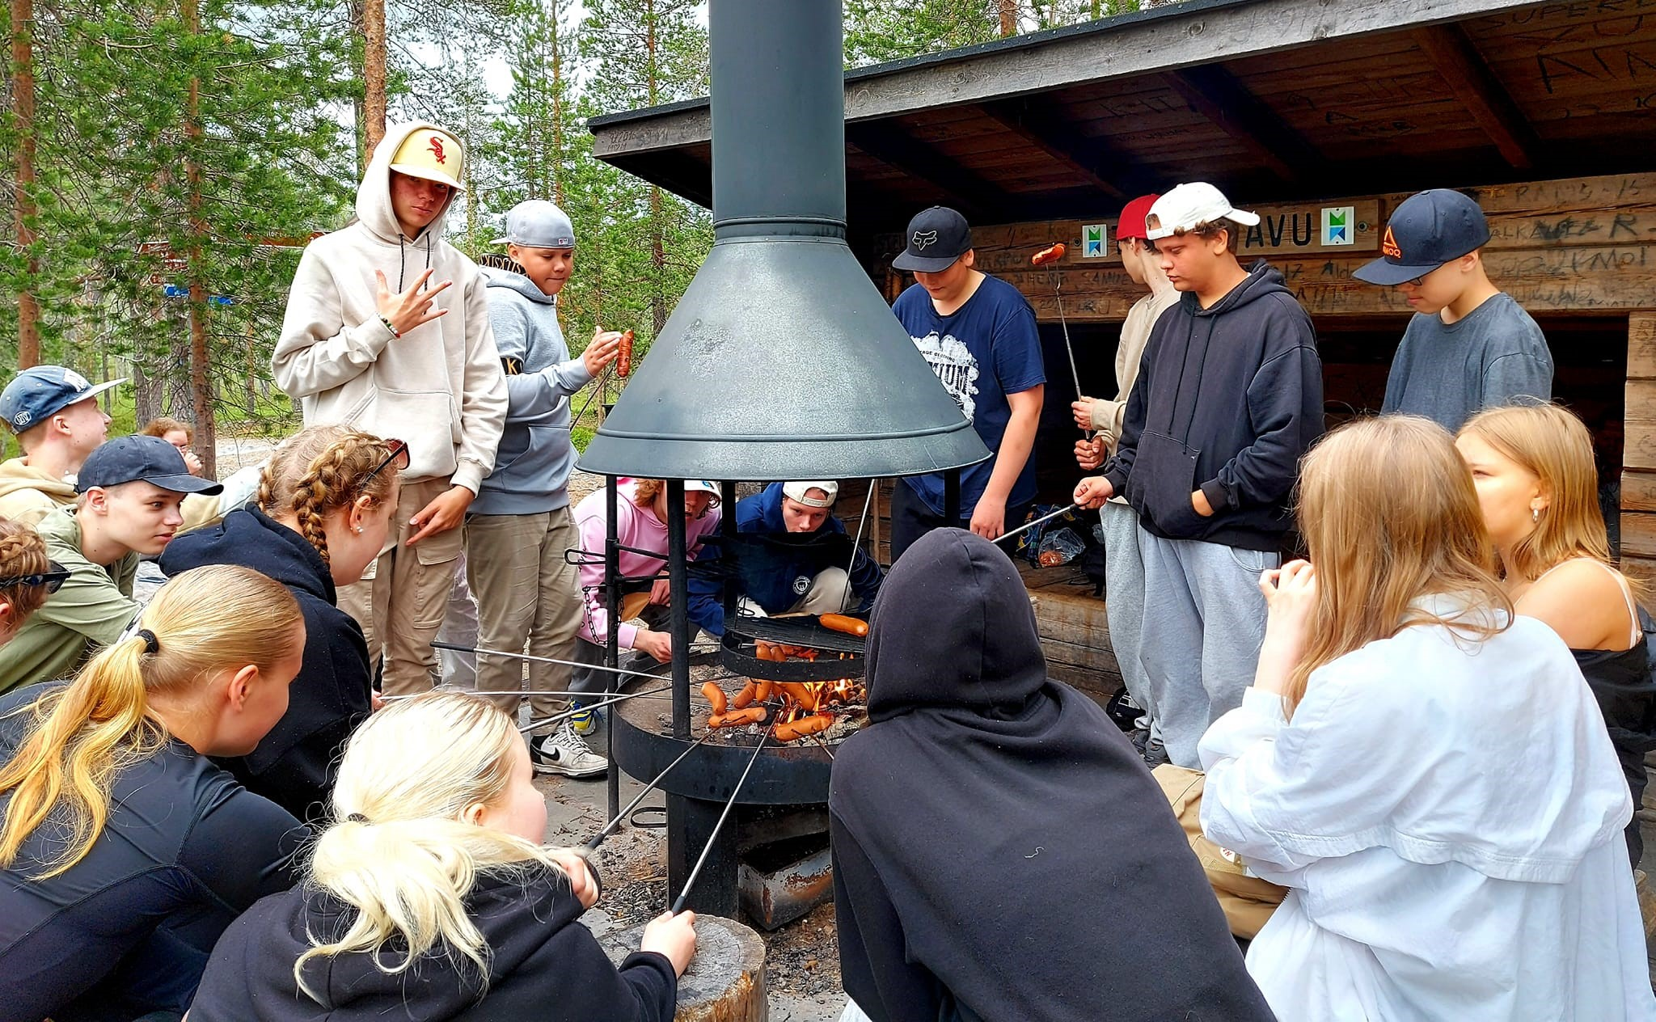
Entäs tulevaisuus?
Perinteinen uskonnollisuus tulee heikkenemään maaseudulla
Eroavuuden erilaisten maaseutualueiden välillä suurempia kuin maaseudun ja kaupunkien välillä
Miten löytää yhteys seurakunnasta etäämmälle ajautuneisiin?
Maaseudulla kirkon ja seurakunnan asema osana arkea on vakiintunut mutta murroksessa
Perinteiden merkitys edelleen vahva

Slide 10
Maaseutuseurakunnan aktiivisia muutoksen tekijöitä
Realistinen tilannekuva mm. jäsenistön moninaisuudesta sekä monenlaisista toiveista ja odotuksista
Strategiset valinnat ja suunnitelmallinen sopeutuminen väheneviin resursseihin
Seurakuntalaisten osallisuuden vahvistaminen
Yhteisöllisyys ja yhteistyö paikallisten toimijoiden kanssa
Digitalisaatio mahdollisuutena
Hengellisyyden muutos ja moninaisuus on mahdollisuutena
Viestintä, paikallinen näkyvyys ja mielikuvat seurakunnasta
Miten löytää positiivisen kehityksen kierre?

Slide 11
Maaseutulinjausten suosituksia
Monipaikkaisuuden mahdollisuuksien näkeminen ja kaksoisjäsenyyden mahdollisuuksien selvittäminen (tukijäsenyys)
Maaseutuvaikutusten arvioinnon mallin laatiminen kirkon päätöksentekoon
Maaseutunäkökulman huomioiminen kirkon strategiassa
Vahvistaa kokonaiskirkollista yhteisvastuullisuutta taloudellisesti heikkojen maaseutuseurakuntien selviämiseksi
Uudet rakenteelliset ratkaisut
Paikalliset toimet maaseudulla kaikkein tärkeintä

